Slide 1
Черная курица, или Подземные жители.
А.Погорельский
Ильина Анна
Бушуева Полина
Чарчоглян Карина
Орлова Ариадна

Slide 2
Другое занятие Алёши состояло в том, чтобы кормить курочек, которые жили около забора.

Slide 3
Алёша громко всхлипывая, побежал к кухарке и бросился к ней на шею.

Slide 4
Чернушка закудахтала странным голосом, и вдруг откуда ни взялись маленькие свечки в серебряных шандалах.

Slide 5
Из глаз Чернушки выходили как будто лучи, которые освещали всё вокруг них.

Slide 6
Вдруг кошка громко замяукала, попугай нахохлился и начал громко кричать:» Дуррак! Дуррак!»

Slide 7
Алёша догадался что это король и низко ему поклонился.

Slide 8
Все уроки без исключения Алёша знал совершенно без малейшего труда.

Slide 9
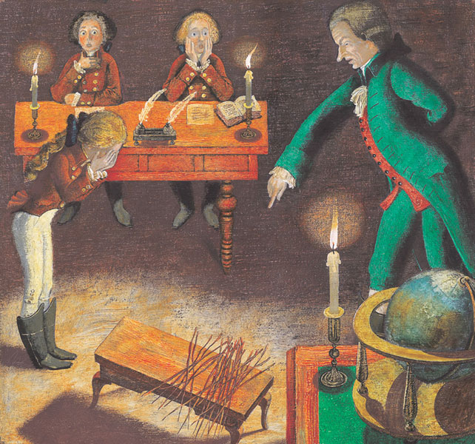
Слёзы и раскаяние Алёши тронули товарищей, и они начали просить за него.

Slide 10
Спасибо за внимание

